Slide 1

Literature Review
Ikke Dian Oktaviani (IDV)

Slide 2
Apa itu literature review?
Literature: karya tulis rujukan.
Review: mengulas suatu hal.
Literature Review: Kegiatan menganalisis suatu penelitian pada bidang keilmuan yang berkaitan dengan bidang keilmuan melalui beberapa media, seperti buku, artikel, jurnal ilmiah, dll.

Slide 3
Manfaat literature review
Mengetahui recent trend dari bidang keilmuan atau area riset.
Mengetahui metode yang tepat untuk menyelesaikan suatu masalah.
Mengetahui hasil penelitian terdahulu yang berkaitan dengan bidang keilmuan.
Menambah ilmu pengetahuan.
Menentukan pokok permasalahan yang akan diteliti.

Slide 4
Tahap melakukan literature review
Menentukan kriteria (inklusi/eksklusi) rujukan yang akan digunakan.
  File type: .pdf, .epub.
  Sumber: Google Scholar.
  Jenis: Buku, Jurnal Bereputasi (Q1/Q2/Q3/Q4/Sinta 1/Sinta 2), Prosiding.
  Tahun: 2019-2023.
  Bahasa: English.
  Open Access Journal

Slide 5
Tahap melakukan literature review
Melakukan pencarian sesuai dengan topik penelitian.
Membaca dan memahami abstrak penelitian.
  Abstrak yang baik adalah yang memuat latar belakang, permasalahan, tujuan, metode, dan hasil penelitian.
Melakukan identifikasi mendalam.
Membaca bagian kesimpulan, metode penelitian, dan hasil penelitian.
Catat hasil penelusuran pustaka dalam bentuk tabel.

Slide 6
Praktik
Penelusuran pustaka dengan Google Scholar.
Pengecekan kualitas karya ilmiah.
Identifikasi karya ilmiah dengan mendalam.
Penggunaan tools reference manager -> Mendeley.

Slide 7
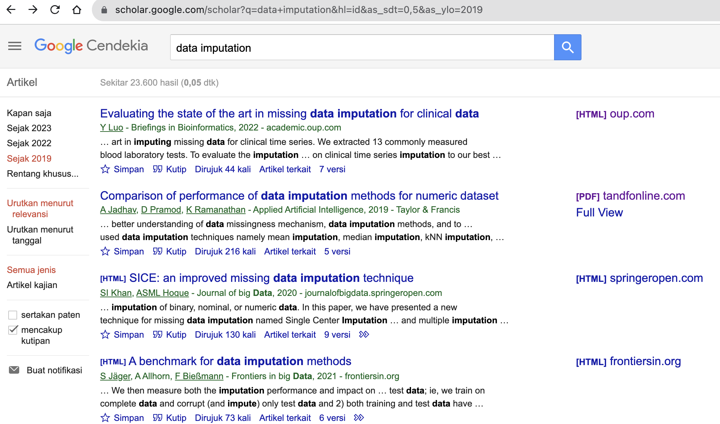
Melakukan Penelusuran

Slide 8
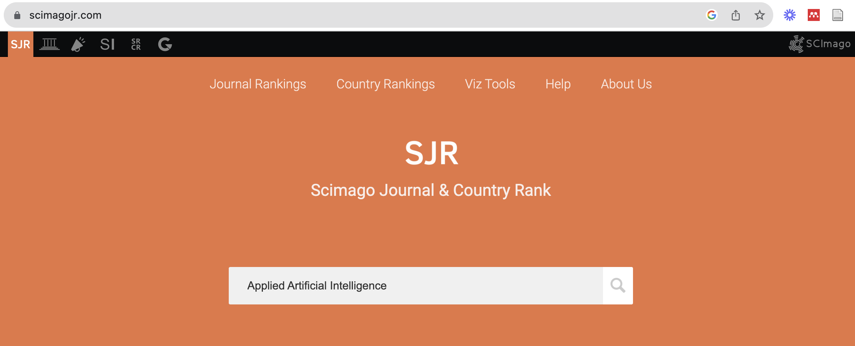
Cek kualitas jurnal (1)

Slide 9
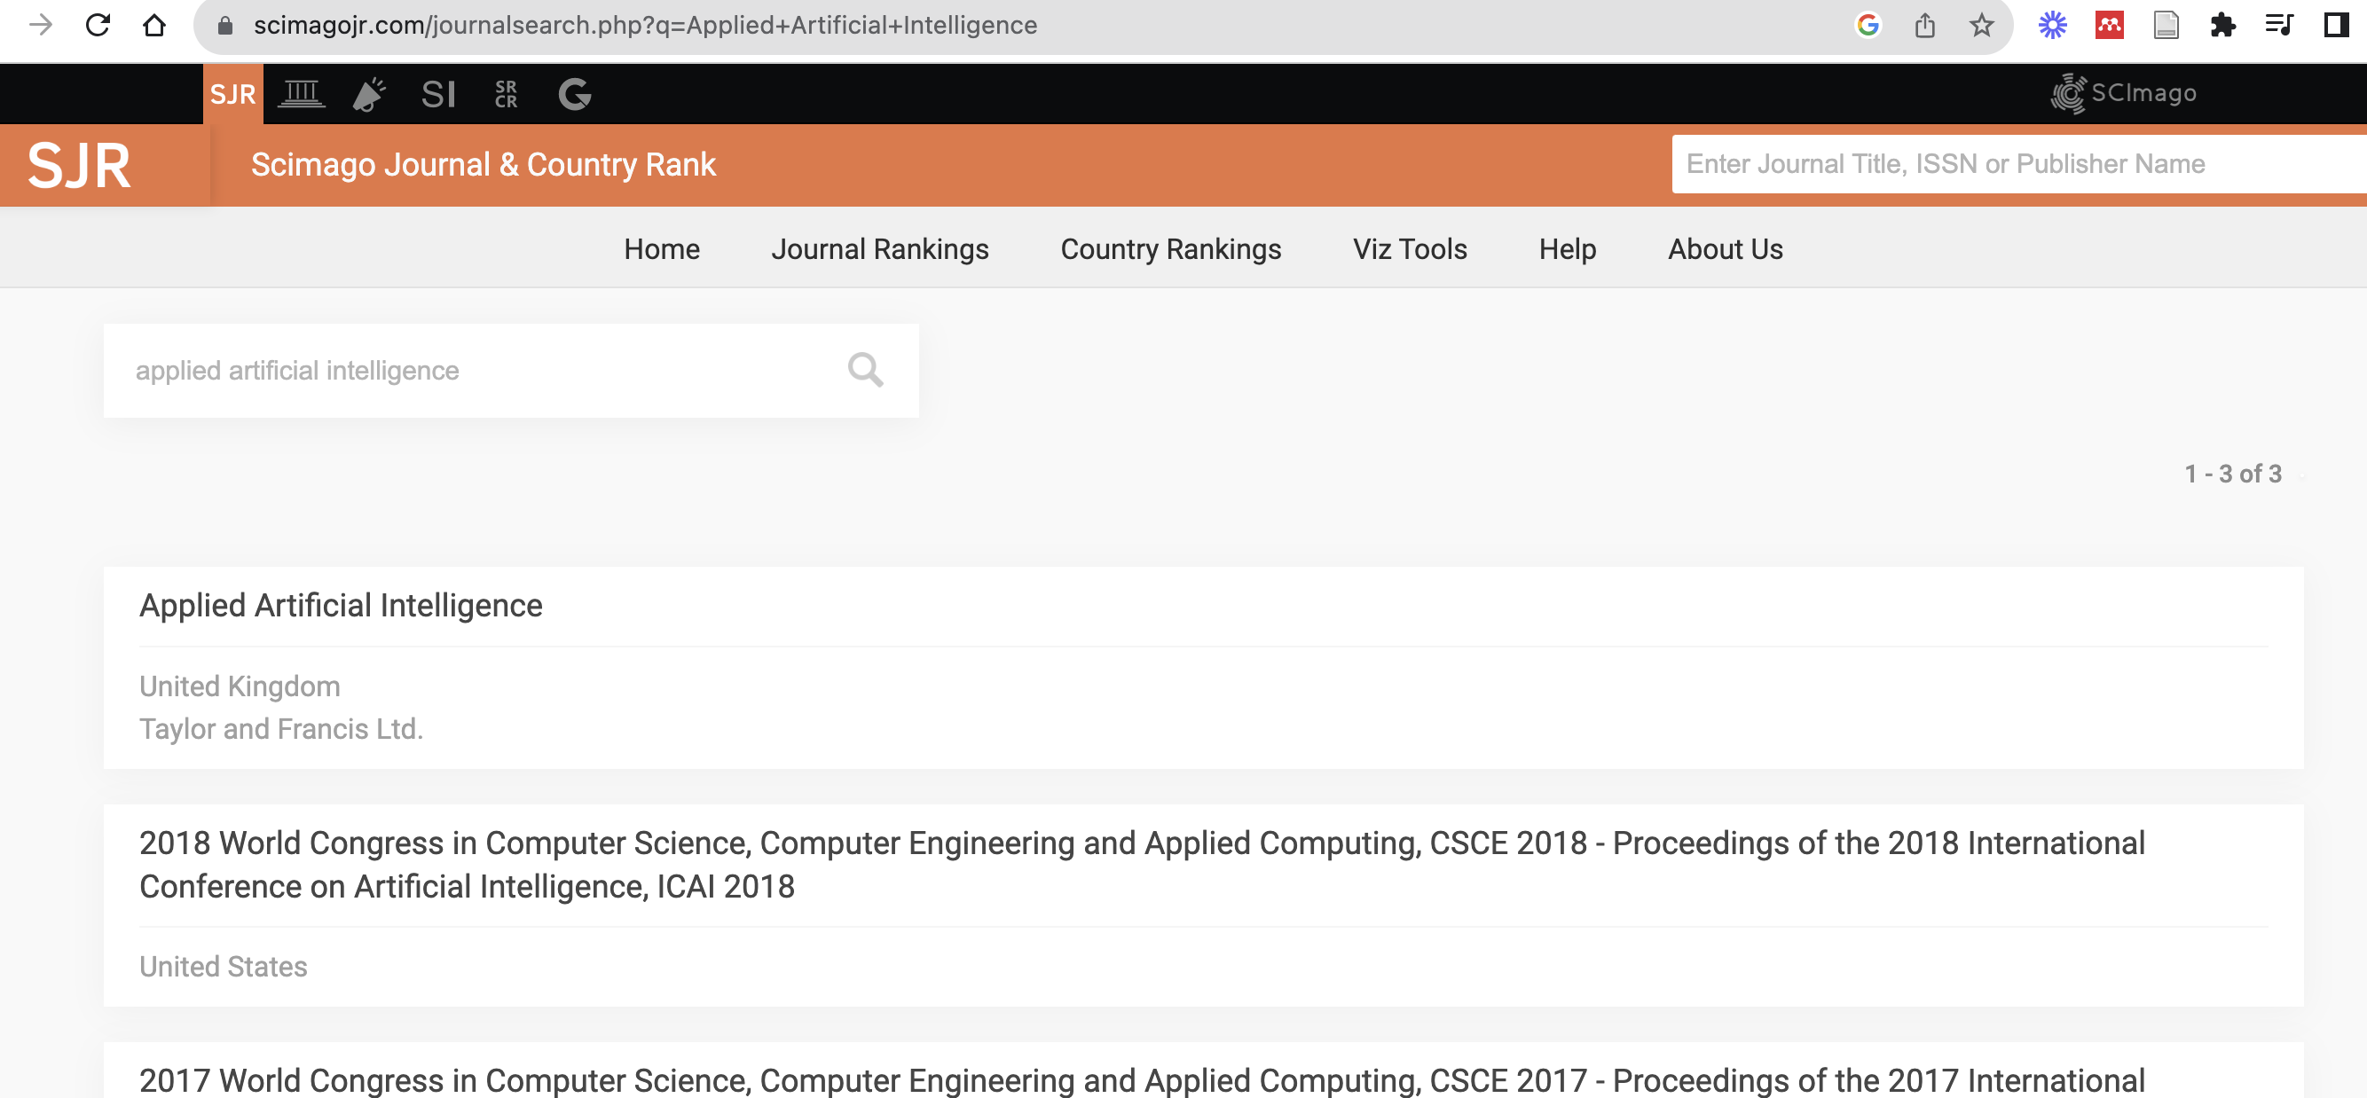
Cek kualitas jurnal (2)

Slide 10
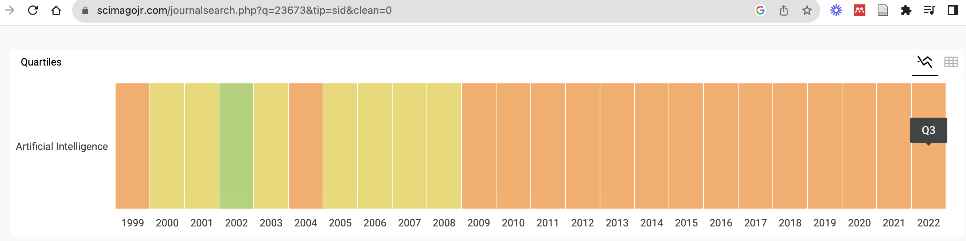
Cek kualitas jurnal (3)

